Slide 1
图算法与聚类
BUSINESS
2021
JULYED
Joe
https://www.julyedu.com/

Slide 2

课程安排
时间 | 内容
2月28日 | 图算法与图聚类
3月07日 | 知识表示
3月14日 | 图神经网络上
3月21日 | 图神经网络下
3月28日 | 节点分类实战

Slide 3

CONTENTS
01
什么是图
02
图遍历算法
03
图聚类算法
04
Node2Vec
julyedu.com

Slide 4
什么是图
01

Slide 5

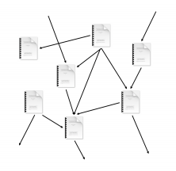
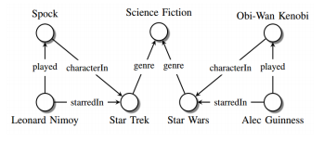
图
图是描述和分析实体关系/交互的通用语言、结构
生活中很多类型的数据都是图的结构
社交网络 论文引用 知识图谱

Slide 6
图能做些什么任务
节点分类
预测某网站是否是诈骗网站
关系预测
判断图谱中两个节点的关系
图分类
分子性质预测
聚类
社交网络分析
图生成
药物探索

Slide 7



基于图的推荐系统
假设我们的图节点是由用户与商品信息构成，边表示的是用户与商品的交互操作

Slide 8
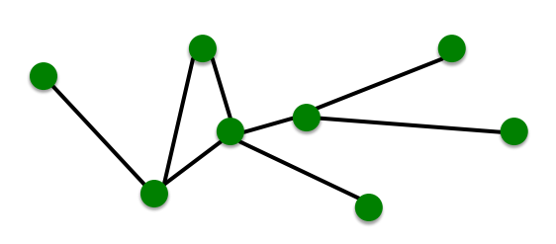
图的一些基本概念与表述
节点：nodes、vertices
N
关系：edges
E
图：network、graph
G(N,E)

Slide 9
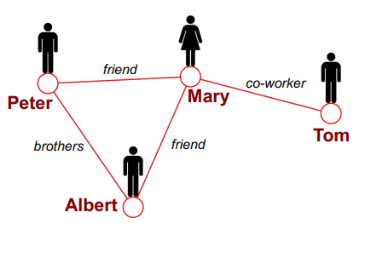
图的一些基本概念与表述
|N|=4
|E|=4

Slide 10
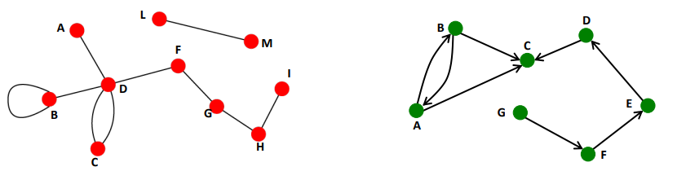
有向图与无向图
人物关系
微博粉丝

Slide 11
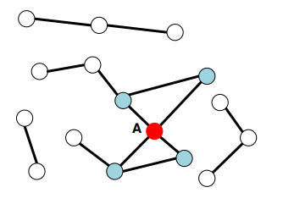

节点的度
节点的边的数量

Slide 12
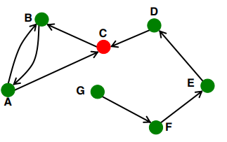

节点的度
无向图又分为入度和出度

Slide 13
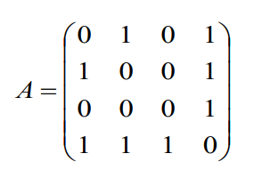
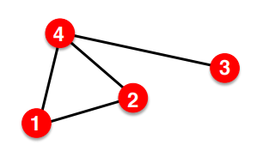
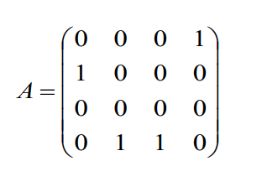
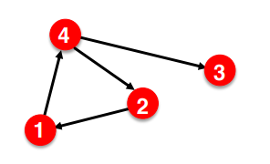
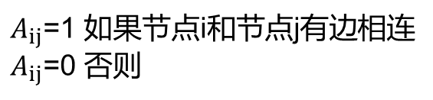
邻接矩阵
邻接矩阵用于表示整个图的权重关系
$A_{ij}$=1 如果节点i和节点j有边相连
$A_{ij}$=0 否则

Slide 14
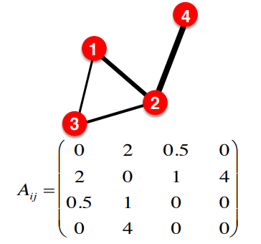
带权重的邻接矩阵
邻接矩阵用于表示整个图的权重关系

Slide 15
图遍历算法
02

Slide 16
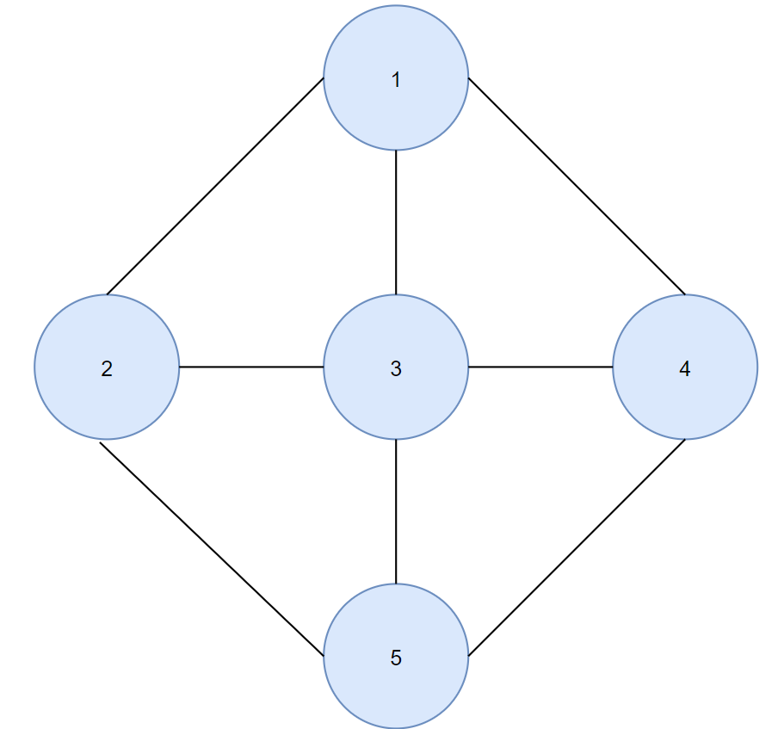
DFS深度优先
1. 从图中某个初始顶点v出发，首先访问初始顶点v。
2. 选择一个与顶点v相邻且没被访问过的顶点w，再从w出发进行深度优先搜索，直到图中与当前顶点v邻接的所有顶点都被访问过为止。
起始定点是1的话，那么遍历顺序为：1 2 5 3 4

Slide 17
BFS广度优先
1. 访问初始点v
2. 接着访问v的所有未被访问过的邻接点v1，v2 …… vt ；按照v1，v2 …… vt 的次序，访问每一个顶点的所有未被访问过的邻接点。
3. 以此类推，直到图中所有和初始点v有路径相通的顶点都被访问过为止。
起始定点是1的话，那么遍历顺序为：1 2 3 4 5

Slide 18
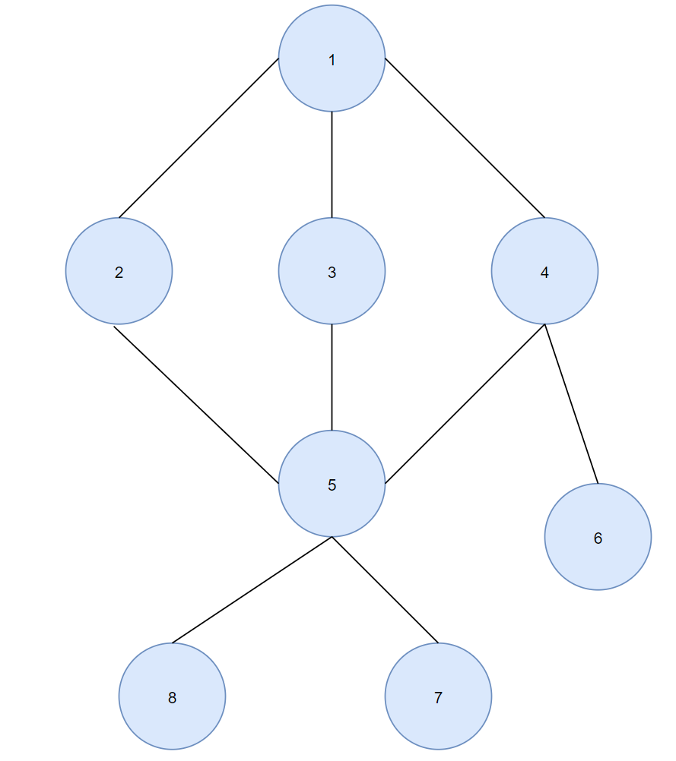
BFS与DFS
DFS：1 2 5 8 7 3 4 6
BFS：1 2 3 4 5 6 8 7

Slide 19
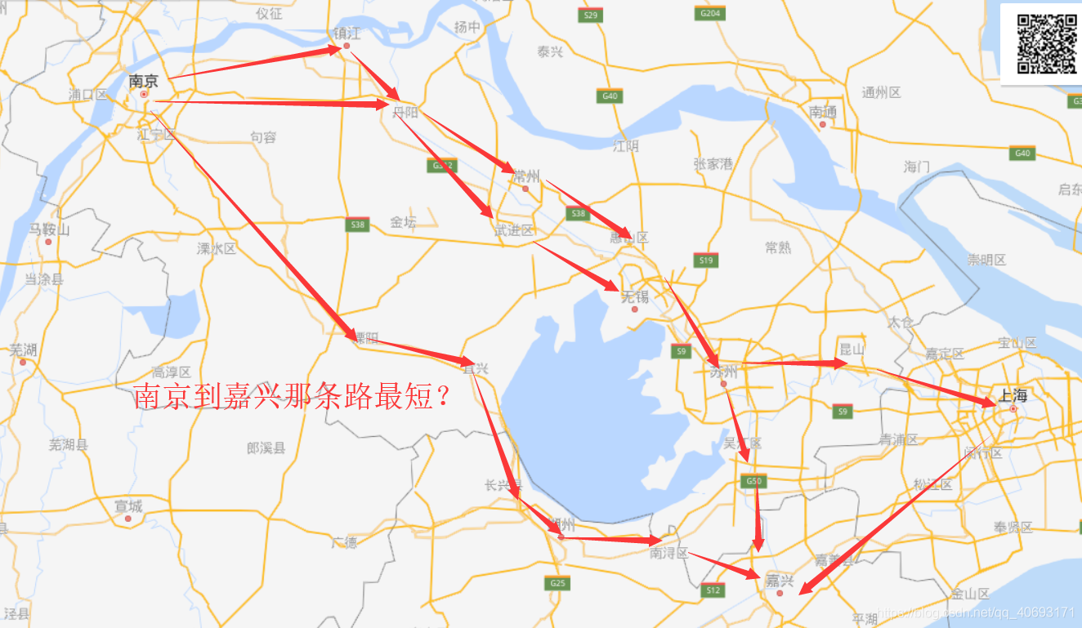
Dijkstra
Dijkstra是一种求解最短路径的算法
其本质是一个贪心算法，因此可能无法求得全局最优解，时间复杂度是O(n^2)

Slide 20
Dijkstra
初始化一个数组dis来保存源点到各个顶点的最短距离和一个保存已经找到了最短路径的顶点的集合：T，初始时，原点 s 的路径权重被赋为 0 ，若对于顶点 s 存在能直接到达的边（s,m），则把dis[m]设为w（s, m）,同时把所有其他顶点的路径长度设为无穷大。初始时，集合T只有顶点s。然后，从dis数组选择最小值，则该值就是源点s到该值对应的顶点的最短路径，并且把该点加入到T中，然后，我们需要看看新加入的顶点是否可以到达其他顶点并且看看通过该顶点到达其他点的路径长度是否比源点直接到达短，如果是，那么就替换这些顶点在dis中的值。然后，又从dis中找出最小值，重复上述动作，直到T中包含了图的所有顶点。

Slide 21
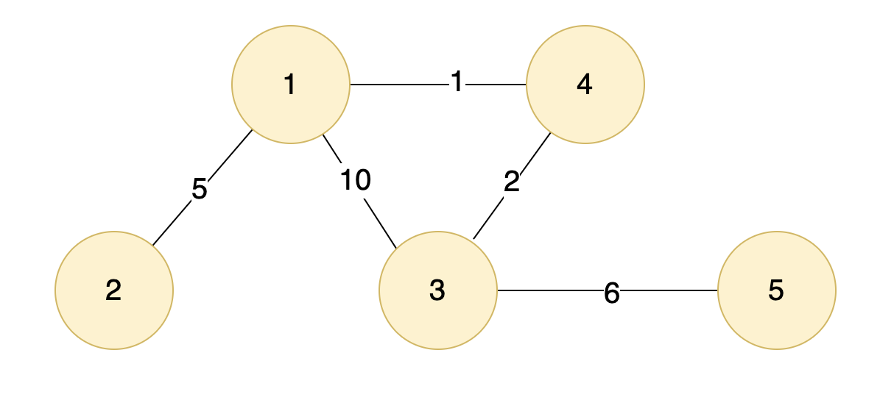
Dijkstra
0 | 5 | 10 | 1 | infinity

Slide 22
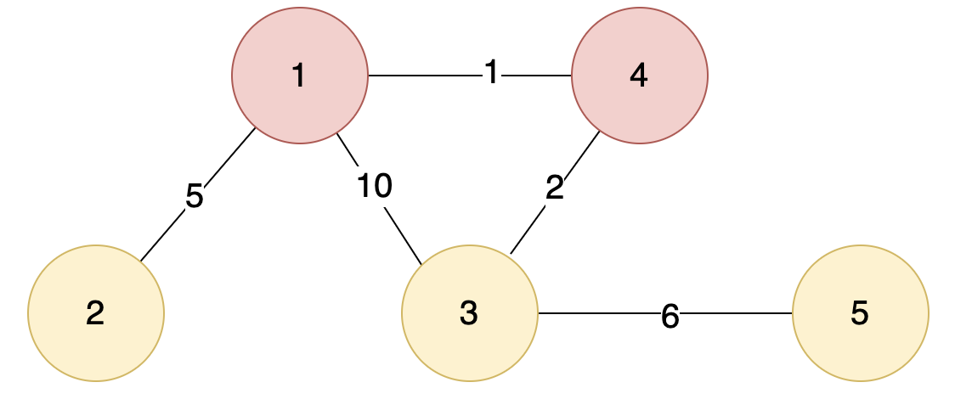
Dijkstra
0 | 5 | 10 | 1 | infinity

Slide 23
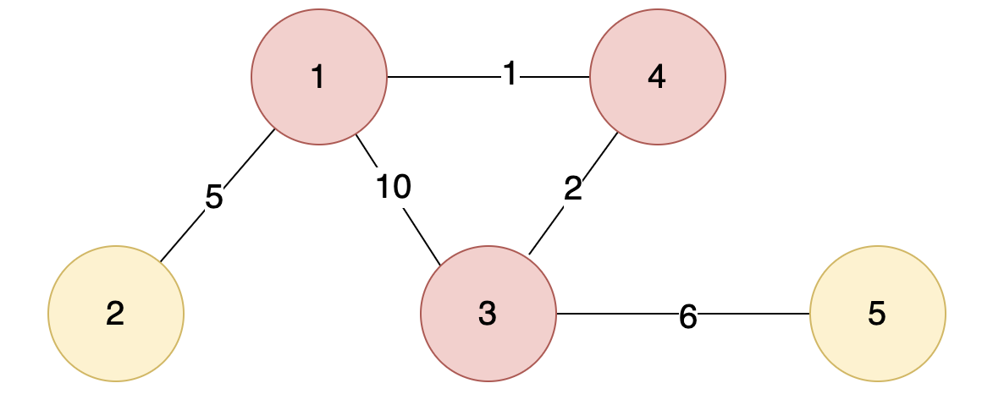
Dijkstra
0 | 5 | 3 | 1 | infinity

Slide 24
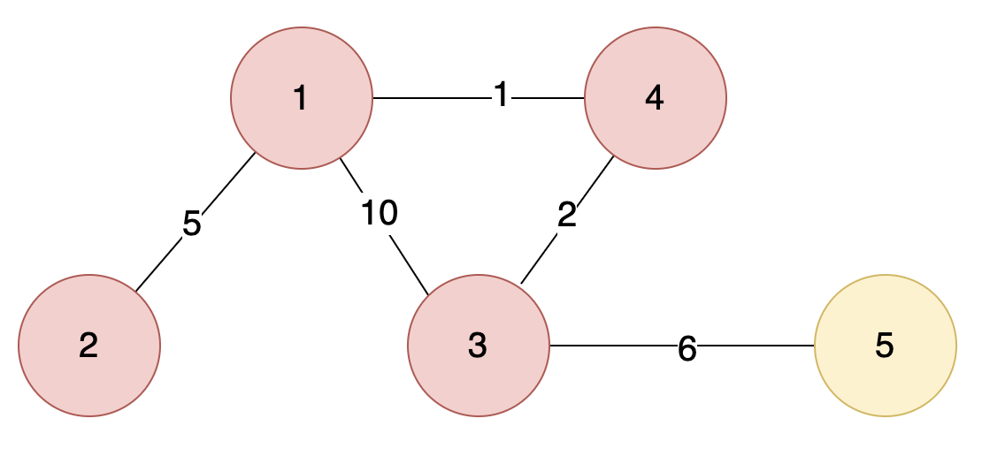
Dijkstra
0 | 5 | 3 | 1 | infinity

Slide 25
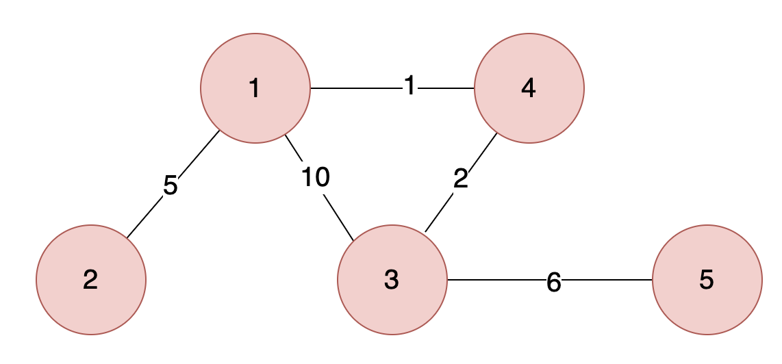
Dijkstra
0 | 5 | 3 | 1 | 9

Slide 26
Floyd
Floyd算法也是一种最短路径算法
首先，根据节点的边的权重，初始化一个矩阵，用于记录初始情况下的最短路径，然后再分别计算允许通过其它节点时的最短路径，直到遍历完所有的情况

Slide 27
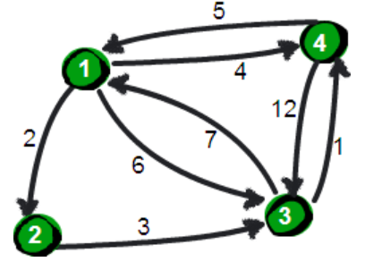
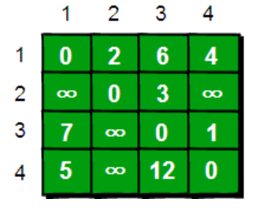
Floyd
初始状态

Slide 28
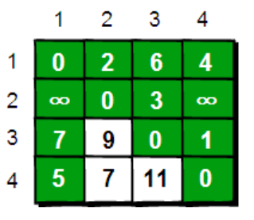
Floyd
允许经过1节点

Slide 29
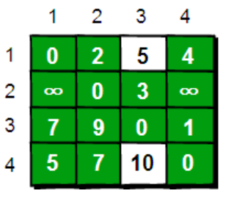
Floyd
允许经过1，2节点

Slide 30
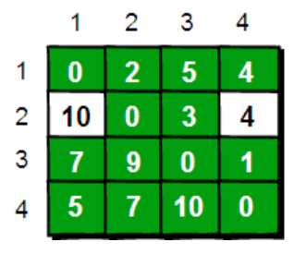
Floyd
允许经过1,2,3节点

Slide 31
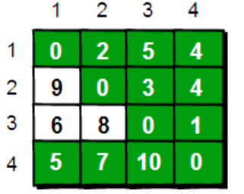
Floyd
允许经过1，2，3，4节点

Slide 32
图聚类
03

Slide 33
Louvain
Louvain算法是基于模块度（Modularity）的社区发现算法，该算法在效率和效果上都表现比较好，并且能够发现层次性的社区结构，其优化的目标是最大化整个图属性结构（社区网络）的模块度。
算法过程：
1、每个点作为一个community，然后考虑每个community的邻居节点，合并到community，然后看Modularity是否改变，选择Modularity增益最大的邻居节点进行合并，直到每个节点的community不再发生改变
2、把社区内的结点做为⼀个单结点 , 重新计算各社区间的连边权重与社区内所有结点的权重和

Slide 34
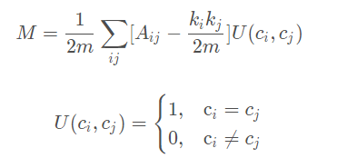
Modularity
Modularily用来衡量⼀个社区的紧密度, ⼀个结点如果加⼊某个社区 modulany 变⼤则 该结点 属于这个社区
M表示总的边数，A表示边的权重，Ki表示所有指向节点i的连边权重和

Slide 35
Louvain
1、每个点作为一个community，然后考虑每个community的邻居节点，合并到community，然后看Modularity是否改变，选择Modularity增益最大的邻居节点进行合并，直到每个节点的community不再发生改变
2、把社区内的结点做为⼀个单结点 , 重新计算各社区间的连边权重与社区内所有结点的权重和

Slide 36
谱聚类
谱聚类的思量是将带权无向图划分为子图，子图的内部尽可能相似，子图之间尽量远离

Slide 37
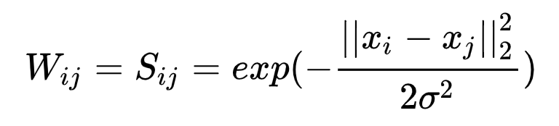
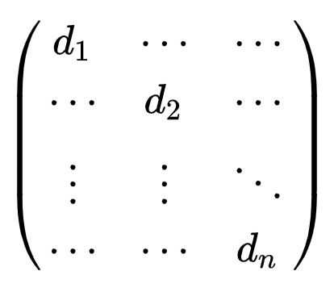
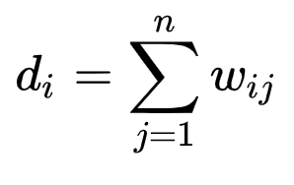
谱聚类
1、计算相似度矩阵
相似度矩阵就是样本点中的任意两个点之间的距离度量，在聚类算法中可以表示为距离近的点它们之间的相似度比较高，而距离较远的点它们的相似度比较低，甚至可以忽略。
用边之间的权重计算相似度矩阵W
2、计算度矩阵D，是一个对角矩阵，只有主对角线有值

Slide 38
谱聚类
3、计算拉普拉斯矩阵
L=D−W
4、计算L的特征值，将特征值从小到大排序，取前k个特征值，并计算前k个特征值的特征向量
5、将上面的k个列向量组成矩阵U，维度为n*k
6、k-means做聚类
我们想要找到图形的一个分区，使得不同分区之间的边具有非常低的权重（这意味着不同分区中的点彼此不相似）并且分区内的边具有高权重（这意味着其中的点彼此相似）

Slide 39
Node2Vec
04

Slide 40
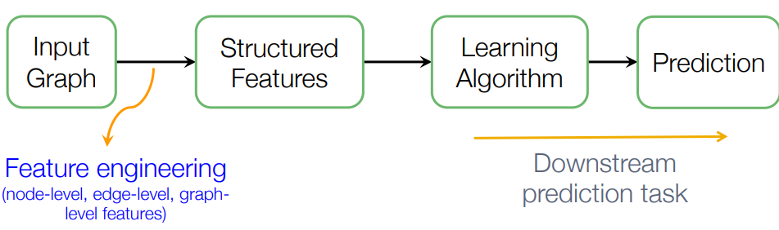
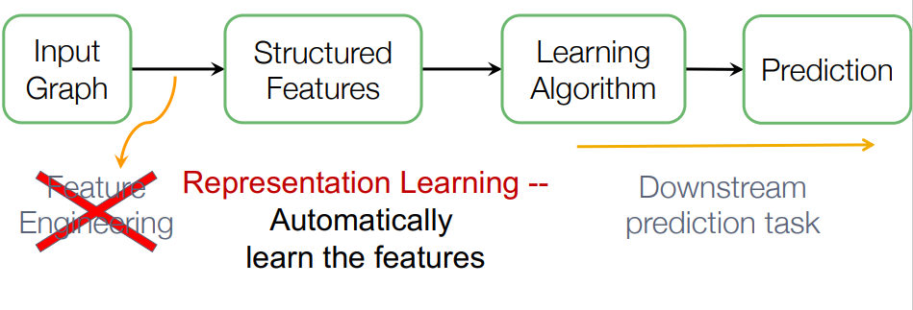
ML模型如何应用在图上
图形表示学习减少了每次进行特征工程的需要

Slide 41
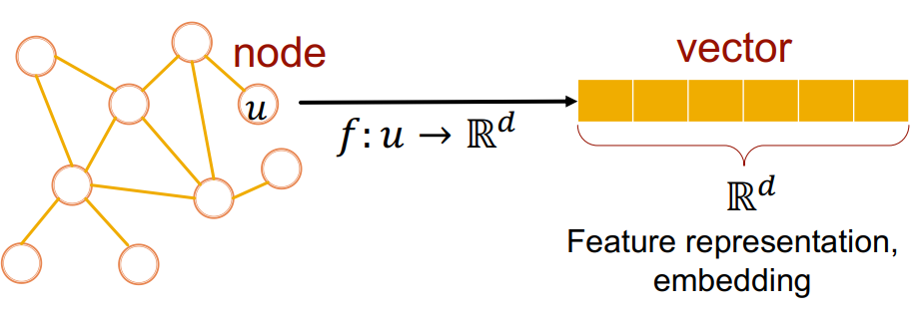
ML模型如何应用在图上
能否采用一种方法把节点直接转换成一个embedding

Slide 42
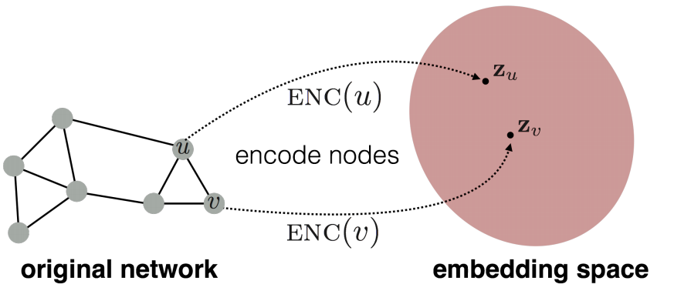

Node Embedding
实际上，我们的目标就是把相邻的两个节点，映射到另一个空间时，embedding的相似度很大
smilarity(u,v)$≈z_{v}^{T}z_{u}$

Slide 43

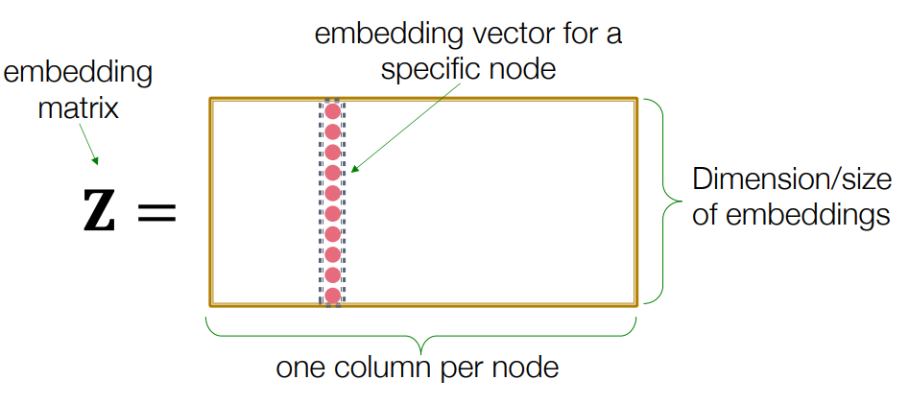
Node Embedding
采用和word2vec同样的方法，我们只需要一个embedding matrix

Slide 44
如何定义节点的相似度
什么情况下，两个节点的embedding相似度会很接近
相连
同样的邻居节点
有类似的结构

Slide 45

RandomWalk
随机游走是一种自监督学习embedding的方法，不需要利用到节点标签，也不需要利用到节点的特证，训练出来的embedding也不依赖于任何的特定任务，就如同word2vec一样，可以应用在任何的nlp场景下。
首先随机选择一个邻居节点，走到该处后再随机选择一个邻居，重复length次。length是指随机游走的长度。使用随机游走从起始节点到终止节点的概率值，实际上就可以用来表示相似度，也就是说，从u节点到v节点的概率值，应该正比于u节点与v节点embedding之后的点乘结果。
这种方法有两个优点
相似度的定义结合了局部信息与高阶领域信息。
只需要考虑随机游走的节点，不需要考虑全局信息，效率高。

Slide 46


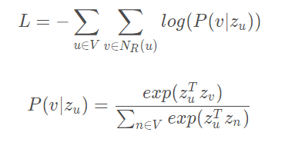
RandomWalk
给定图G = ( V , E ) ，定义N R ( u ) 表示采用策略R得到的邻居节点，我们的目标就是学习映射关系z
表示为对数似然函数为
给定u的embedidng z_u我们希望其邻居节点出现的概率最大。最终损失函数可以表示为

Slide 47

RandomWalk
到了这一步，我们就可以采用SGD等方法来优化参数了。但是，如果你仔细看损失函数，可以发现L的计算复杂度是很高的，因为其外面嵌套了两层的求和，因此时间复杂度是O(V^2)
在计算分母的时候，上面的方面会针对有所有的节点进行一遍计算，为了简化该过程，使用类似word2vec中的负采样，只采样k个负样本
k是一个超参数，k越高表示负样本的偏见越高，较高的K能得到更可靠的估计结果，通常k取5-20。

Slide 48
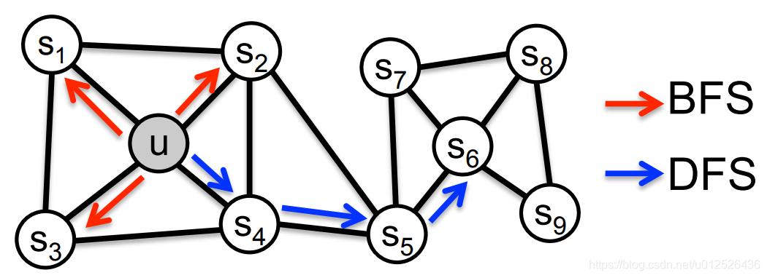
Node2Vec
random walk的每一步都是无偏游走，也就是说走到下一个邻居节点的概率都相同的，那么游走的结果可能会只关注局部信息类似BFS(甚至是两个节点来回跳)，或者只关注全局信息类似DFS，如下图所示。

Slide 49
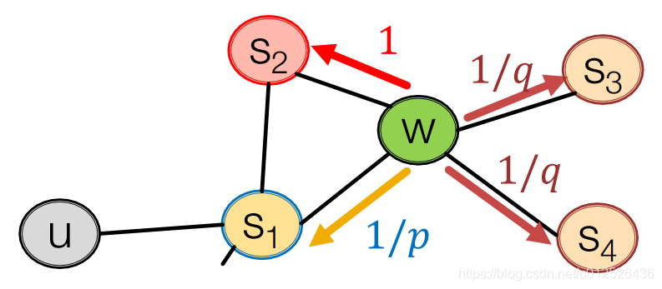
Node2Vec
那么有没有什么方法能控制其游走的策略呢？node2vec提出了一种游走的策略，该策略包含两个参数
p p用来控制返回上一个节点
q q用来控制远离上一个节点，改参数也可以理解为采用dfs还是bfs的一个比例值
看个具体的例子
首先我们穿过了边(S1,W)走到了节点W，下一步该怎么走呢，此时，不同的路径会对应不同的概率值
如果是返回原节点，则概率为1/p
如果是远离原节点，则概率为1/q
如果和原节点距离保持不变，则概率为1
显然，如果我们想采用BFS，那么只需要调低p的值，如果想采取DFS，只需要调低q的值。这样游走的过程中，我们就可以自由的控制是想得到更多的局部信息还是全局信息。

Slide 50
微信扫一扫关注我们
掌握知识最终还是要靠自己去实践总结

